Slide 1

Agroekologinen symbioosi –
Ruokaa, energiaa ja ravinteita
Hyvinkää 16.4.2019
Kari Koppelmäki

Slide 2
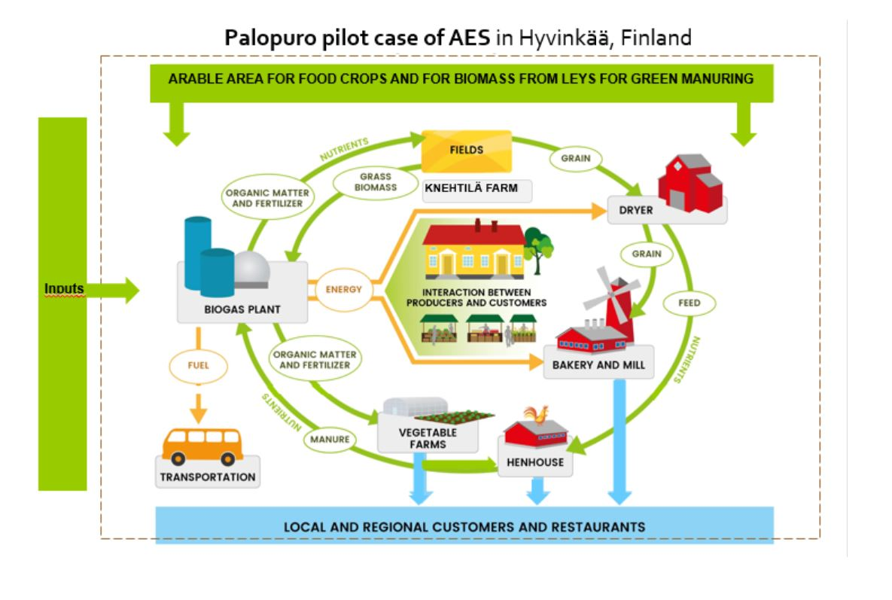
Miksi biokaasuntuotantoa?
Palopuron AES toimijat
Ideasta investointiin
Biokaasuntuotannon vaikutukset
Monistettavuus

Slide 3
Biokaasuntuotanto on uusiutuvan energian tuotantoa
paljon enemmän kuin

Slide 4




Tuotantopanokset
YKSITYINEN JA
JULKINEN
KULUTUS
ALKUTUOTANTO
JALOSTUS
JAKELU
Hävikki
Notes:
This graph illustrates the current conventional food chain

Slide 5
Tuotantopanokset
YKSITYINEN JA
JULKINEN
KULUTUS
ALKUTUOTANTO
JALOSTUS
JAKELU
Hävikki
Notes:
This graph illustrates the current conventional food chain

Slide 6
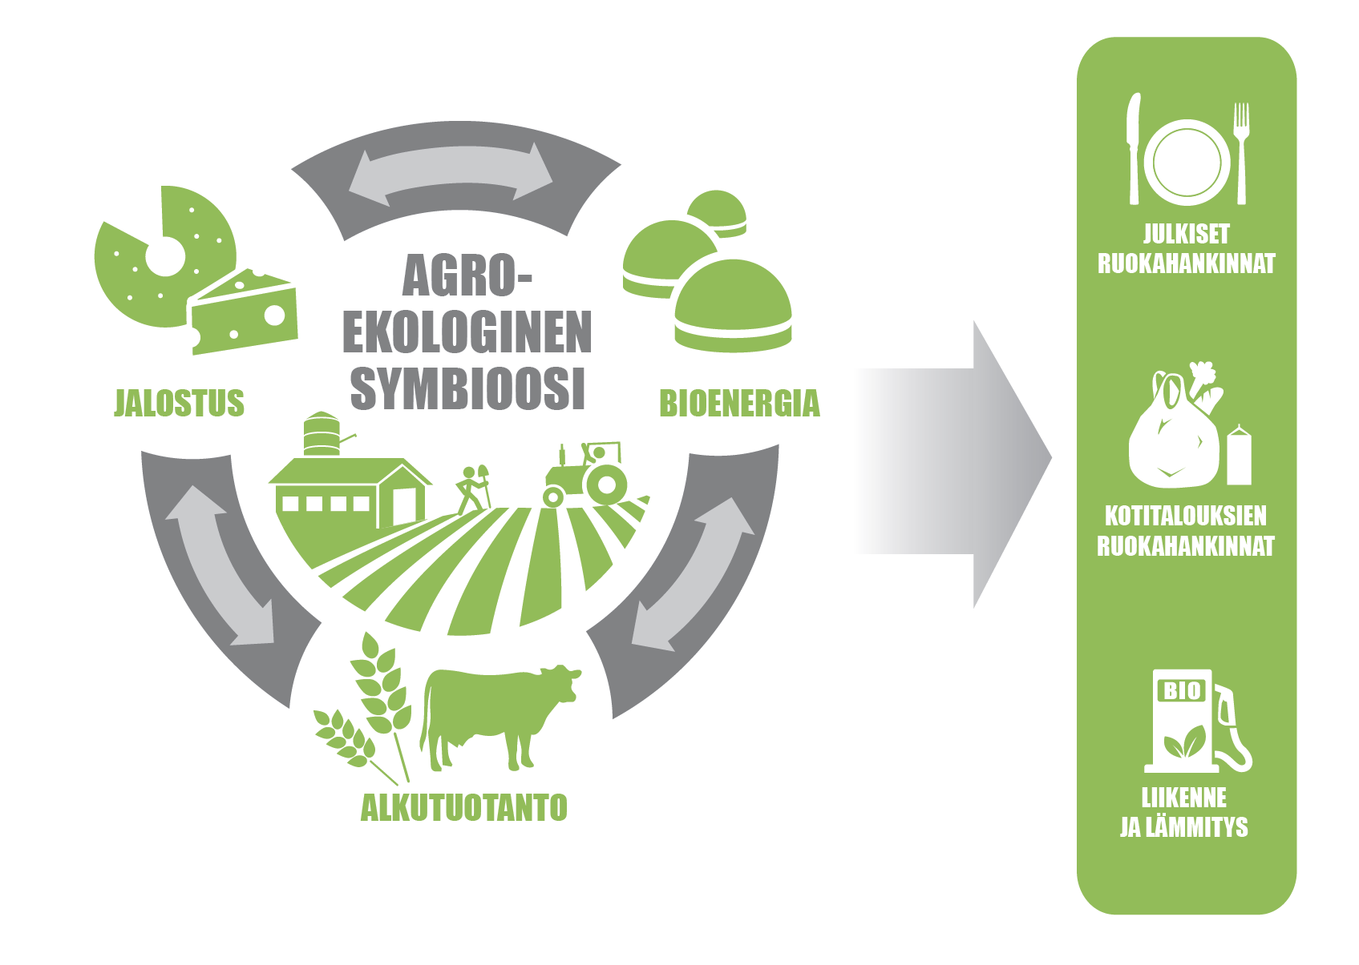
“Agroekologisella symbioosilla -AES tarkoitetaan ruoantuotantoa, jossa maatilat, elintarvikkeiden jalostajat ja energian tuottajat toimivat paikallisesti yhdessä: AES tuottaa maataloustuotteita ja elintarvikkeita. Se tuottaa omista biomassoistaan bioenergiaa omiin tarpeisiin ja myyntiin. Symbioosit synnyttävät alueellista ruokakulttuuria ja maaseudun elinvoimaa sekä kasvattavat aluetaloutta.”
Notes:
AES is a combination of primary producation and food processing and energy production operating at local scale

Slide 7
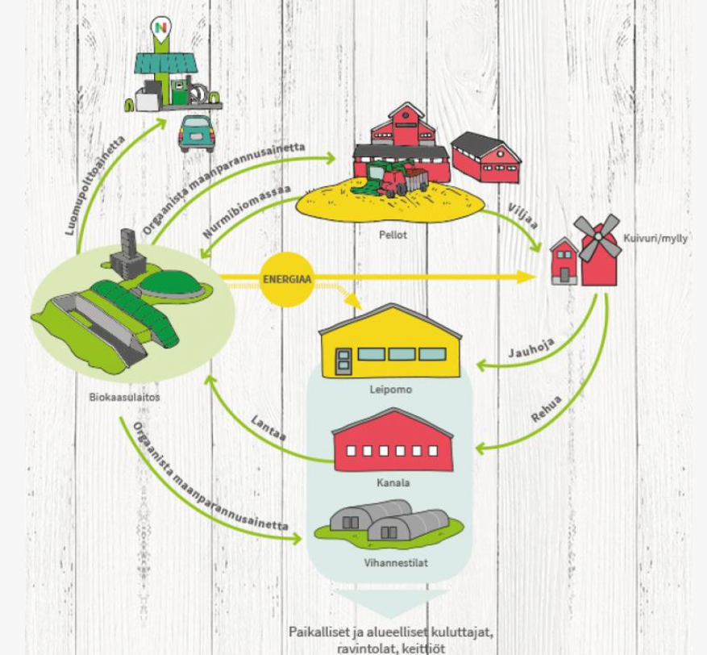
Palopuron
Agroekologinen symbioosi
Kuva: Nivos Oy

Slide 8

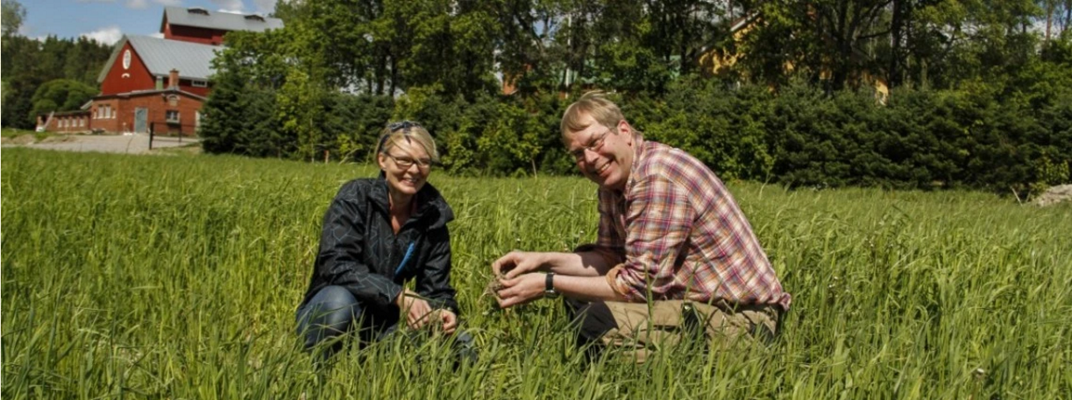
Knehtilän tila
Luomukasvinviljelytila
Tilakauppa, juhlatilat
Kauran jatkojalostusta
Lähiruokamarkkinoita
Kesäteatteri ja muita tapahtumia
Yli 15 000 kävijää vuodessa

Slide 9
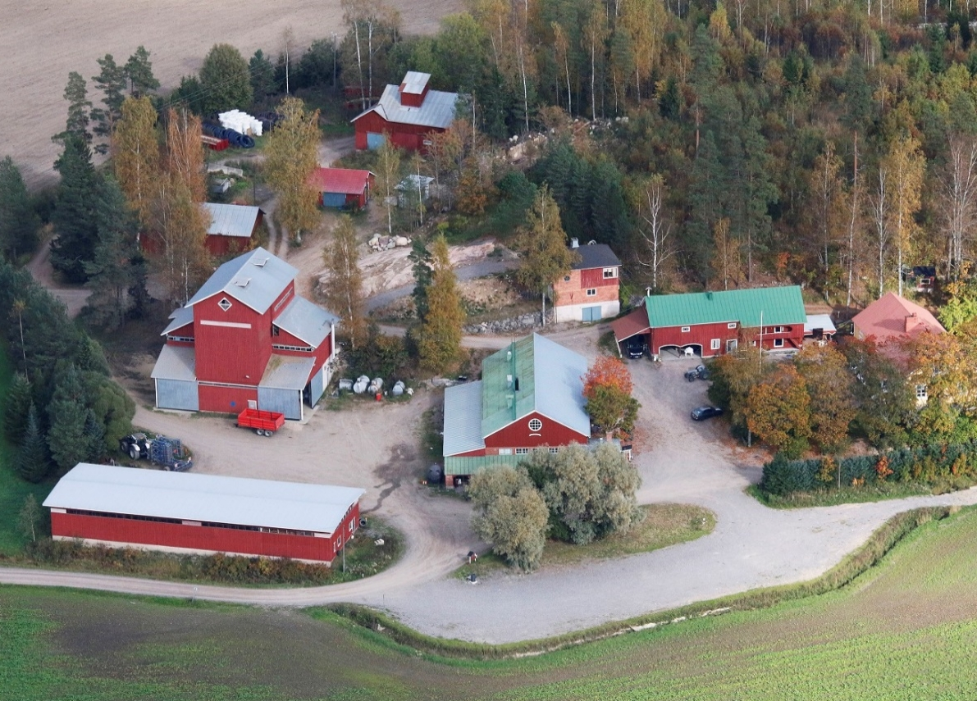
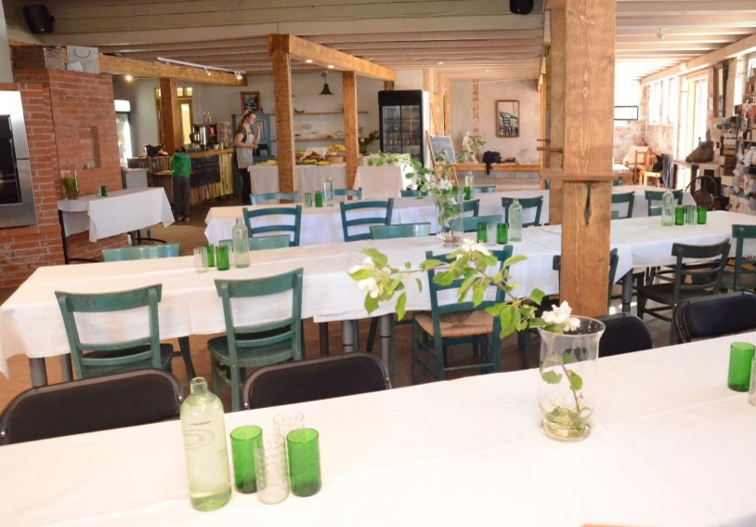
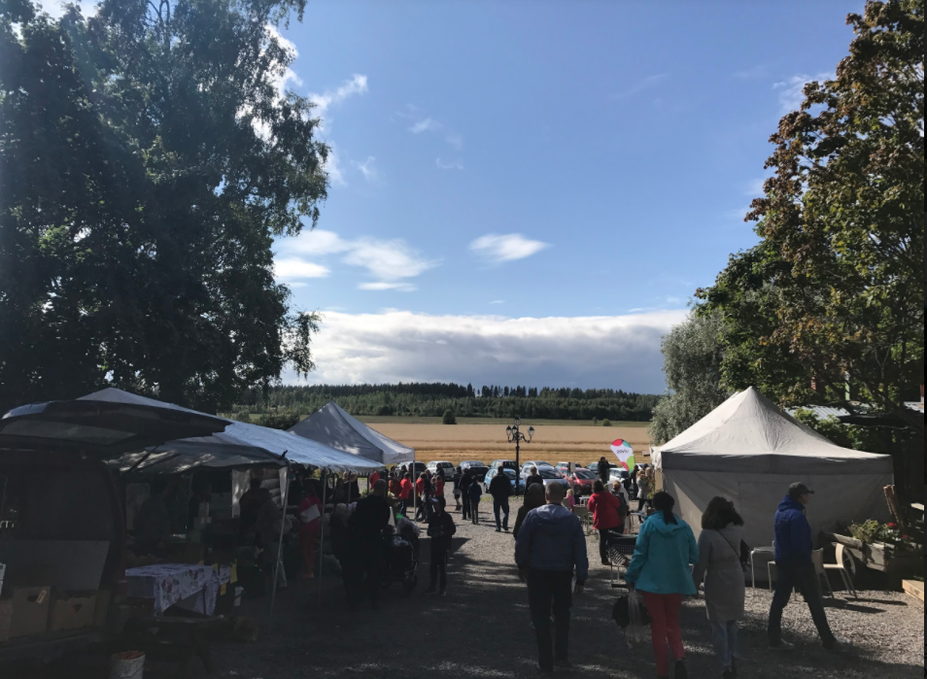
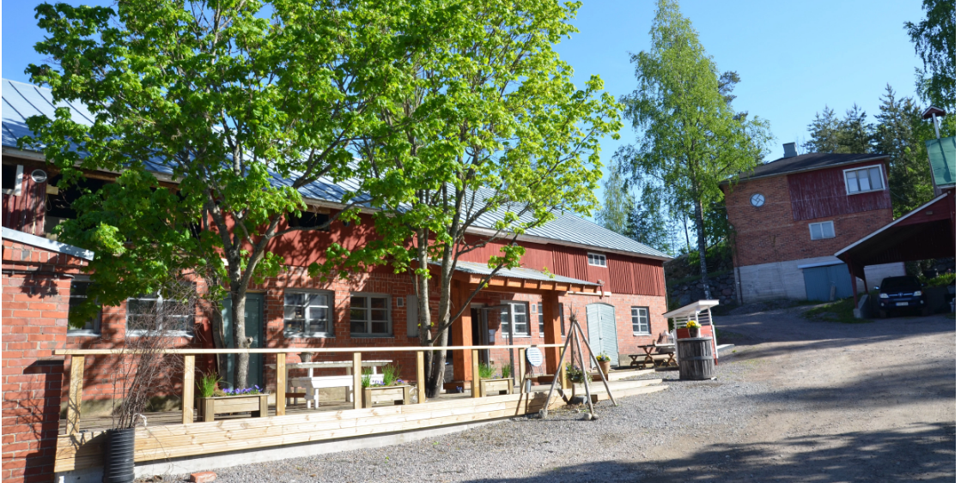

Slide 10
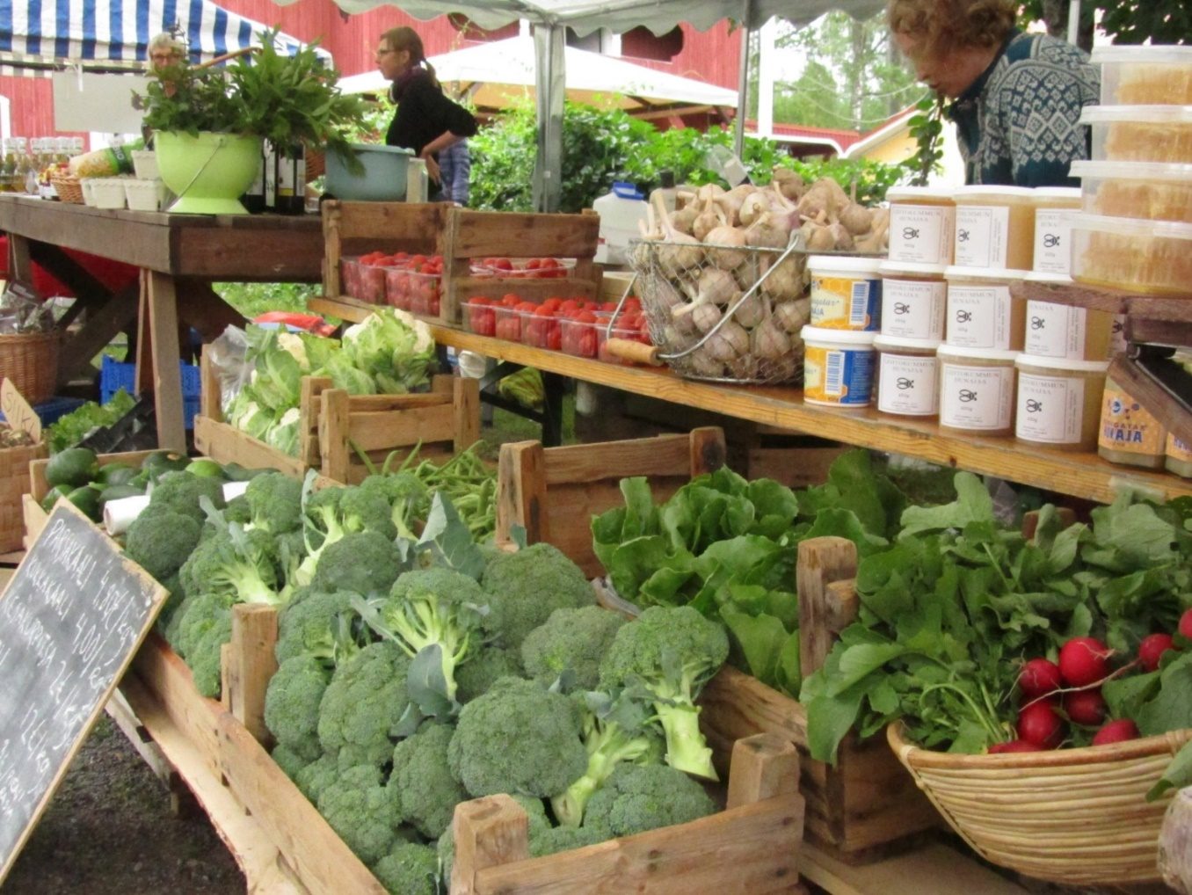

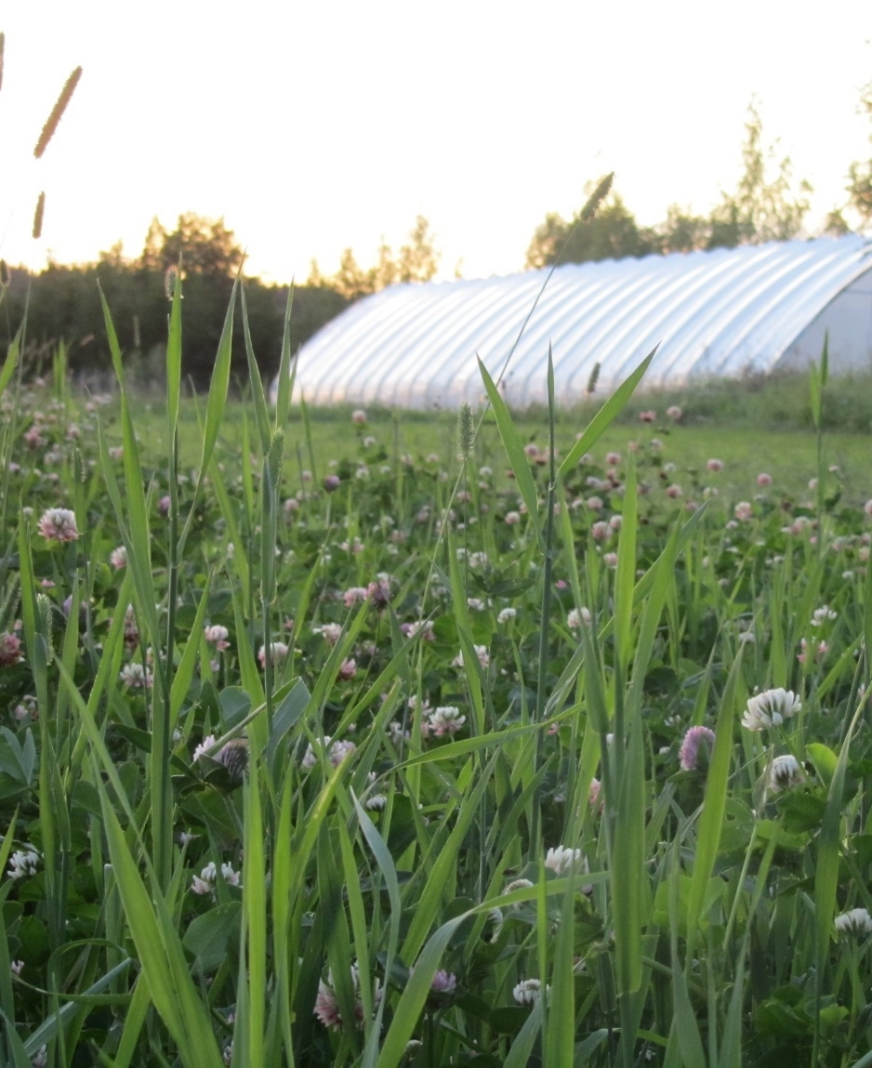
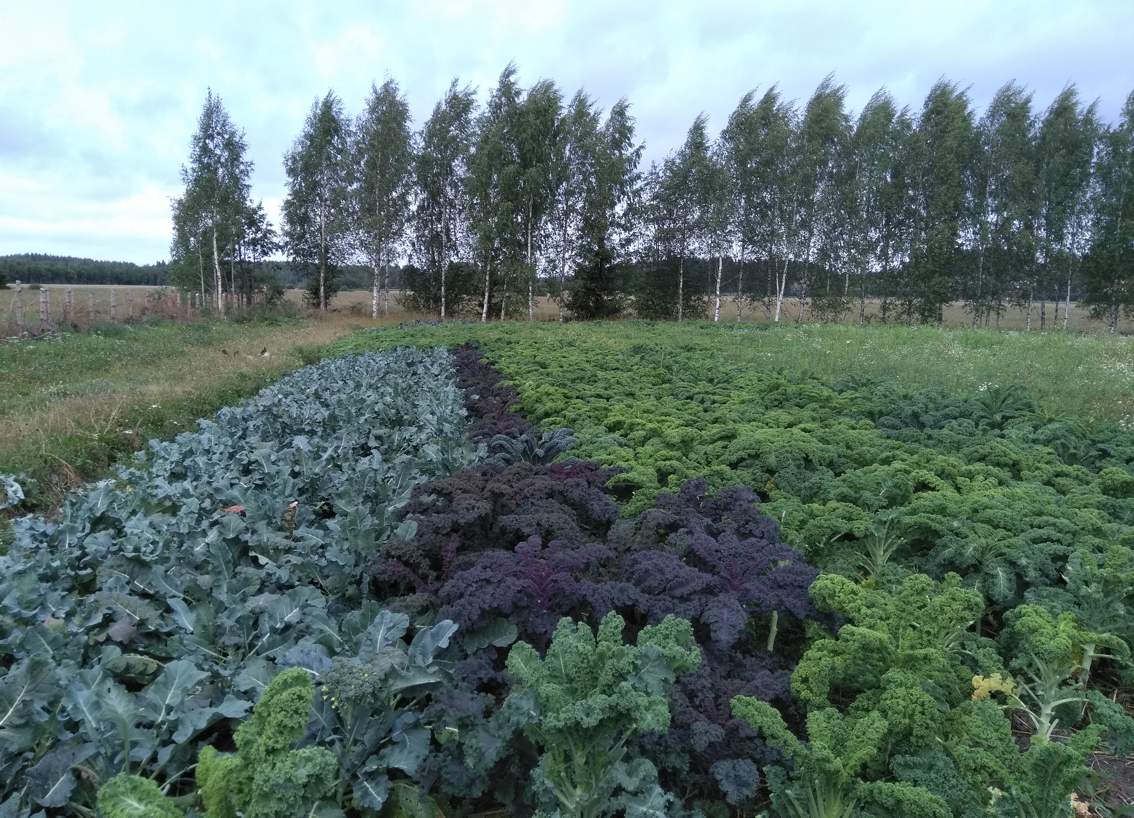
Muut tilat
Mäntymäen luomutila
Lehtokummun tila

Slide 11

Leipomo
  Lisäarvoa alkutuotannolle
    Hyvälaatuinen vilja leipomoon
  Uusiutuva energia
  Hävikki voidaan hyödyntää paikallisesti
Notes:
Samsara bakery

Slide 12
Biokaasulaitos

Slide 13
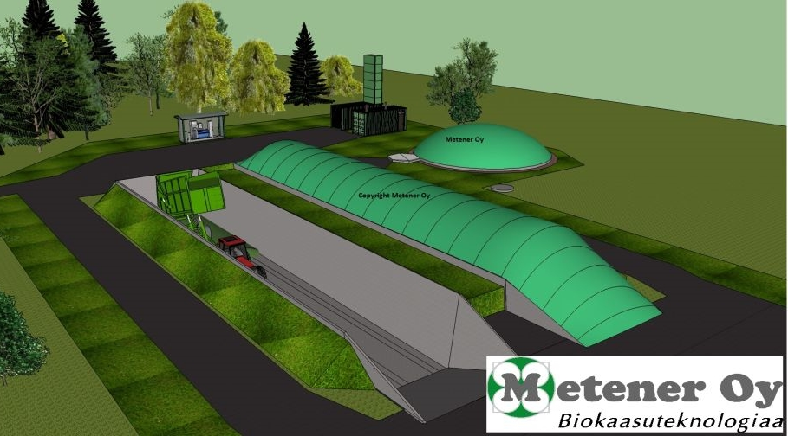
Biokaasuntuotanto
Biokaasulaitos muodostuu
panostoimiseen mädätykseen perustuvasta kuivamädätyslaitoksesta
biokaasun puhdistuslaitteistosta (biokaasusta biometaania ajoneuvokäyttöön) ja
syötteiden ja mädätysjäännöksen varastosiiloista
Lisäksi tilan yhteyteen tulee lähibiokaasun tankkausasema
Syötteet
nurmibiomassa noin 2 350 tn
hevosenlanta noin 1 000 tn
kananlanta noin 80 tn
Lopputuotteet
biokaasua 2 500 MWh/a, josta biometaania yli 70%
lisäksi mädätysjäännöstä noin 3 000 tn/a peltojen lannoite- ja maanparannusaineeksi
Omistajat
Selkeästi suurin omistaja Nivos Oy, pienemmillä osuuksillaKnehtilän tila, Metener Oy, Lehtokummuntila
Notes:
Samsara bakery

Slide 14
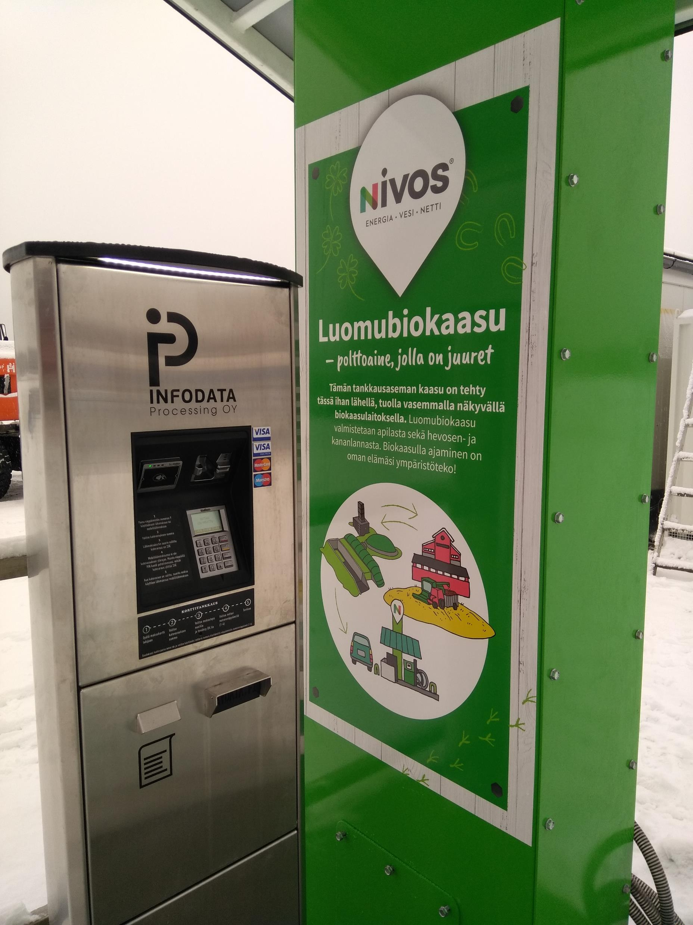
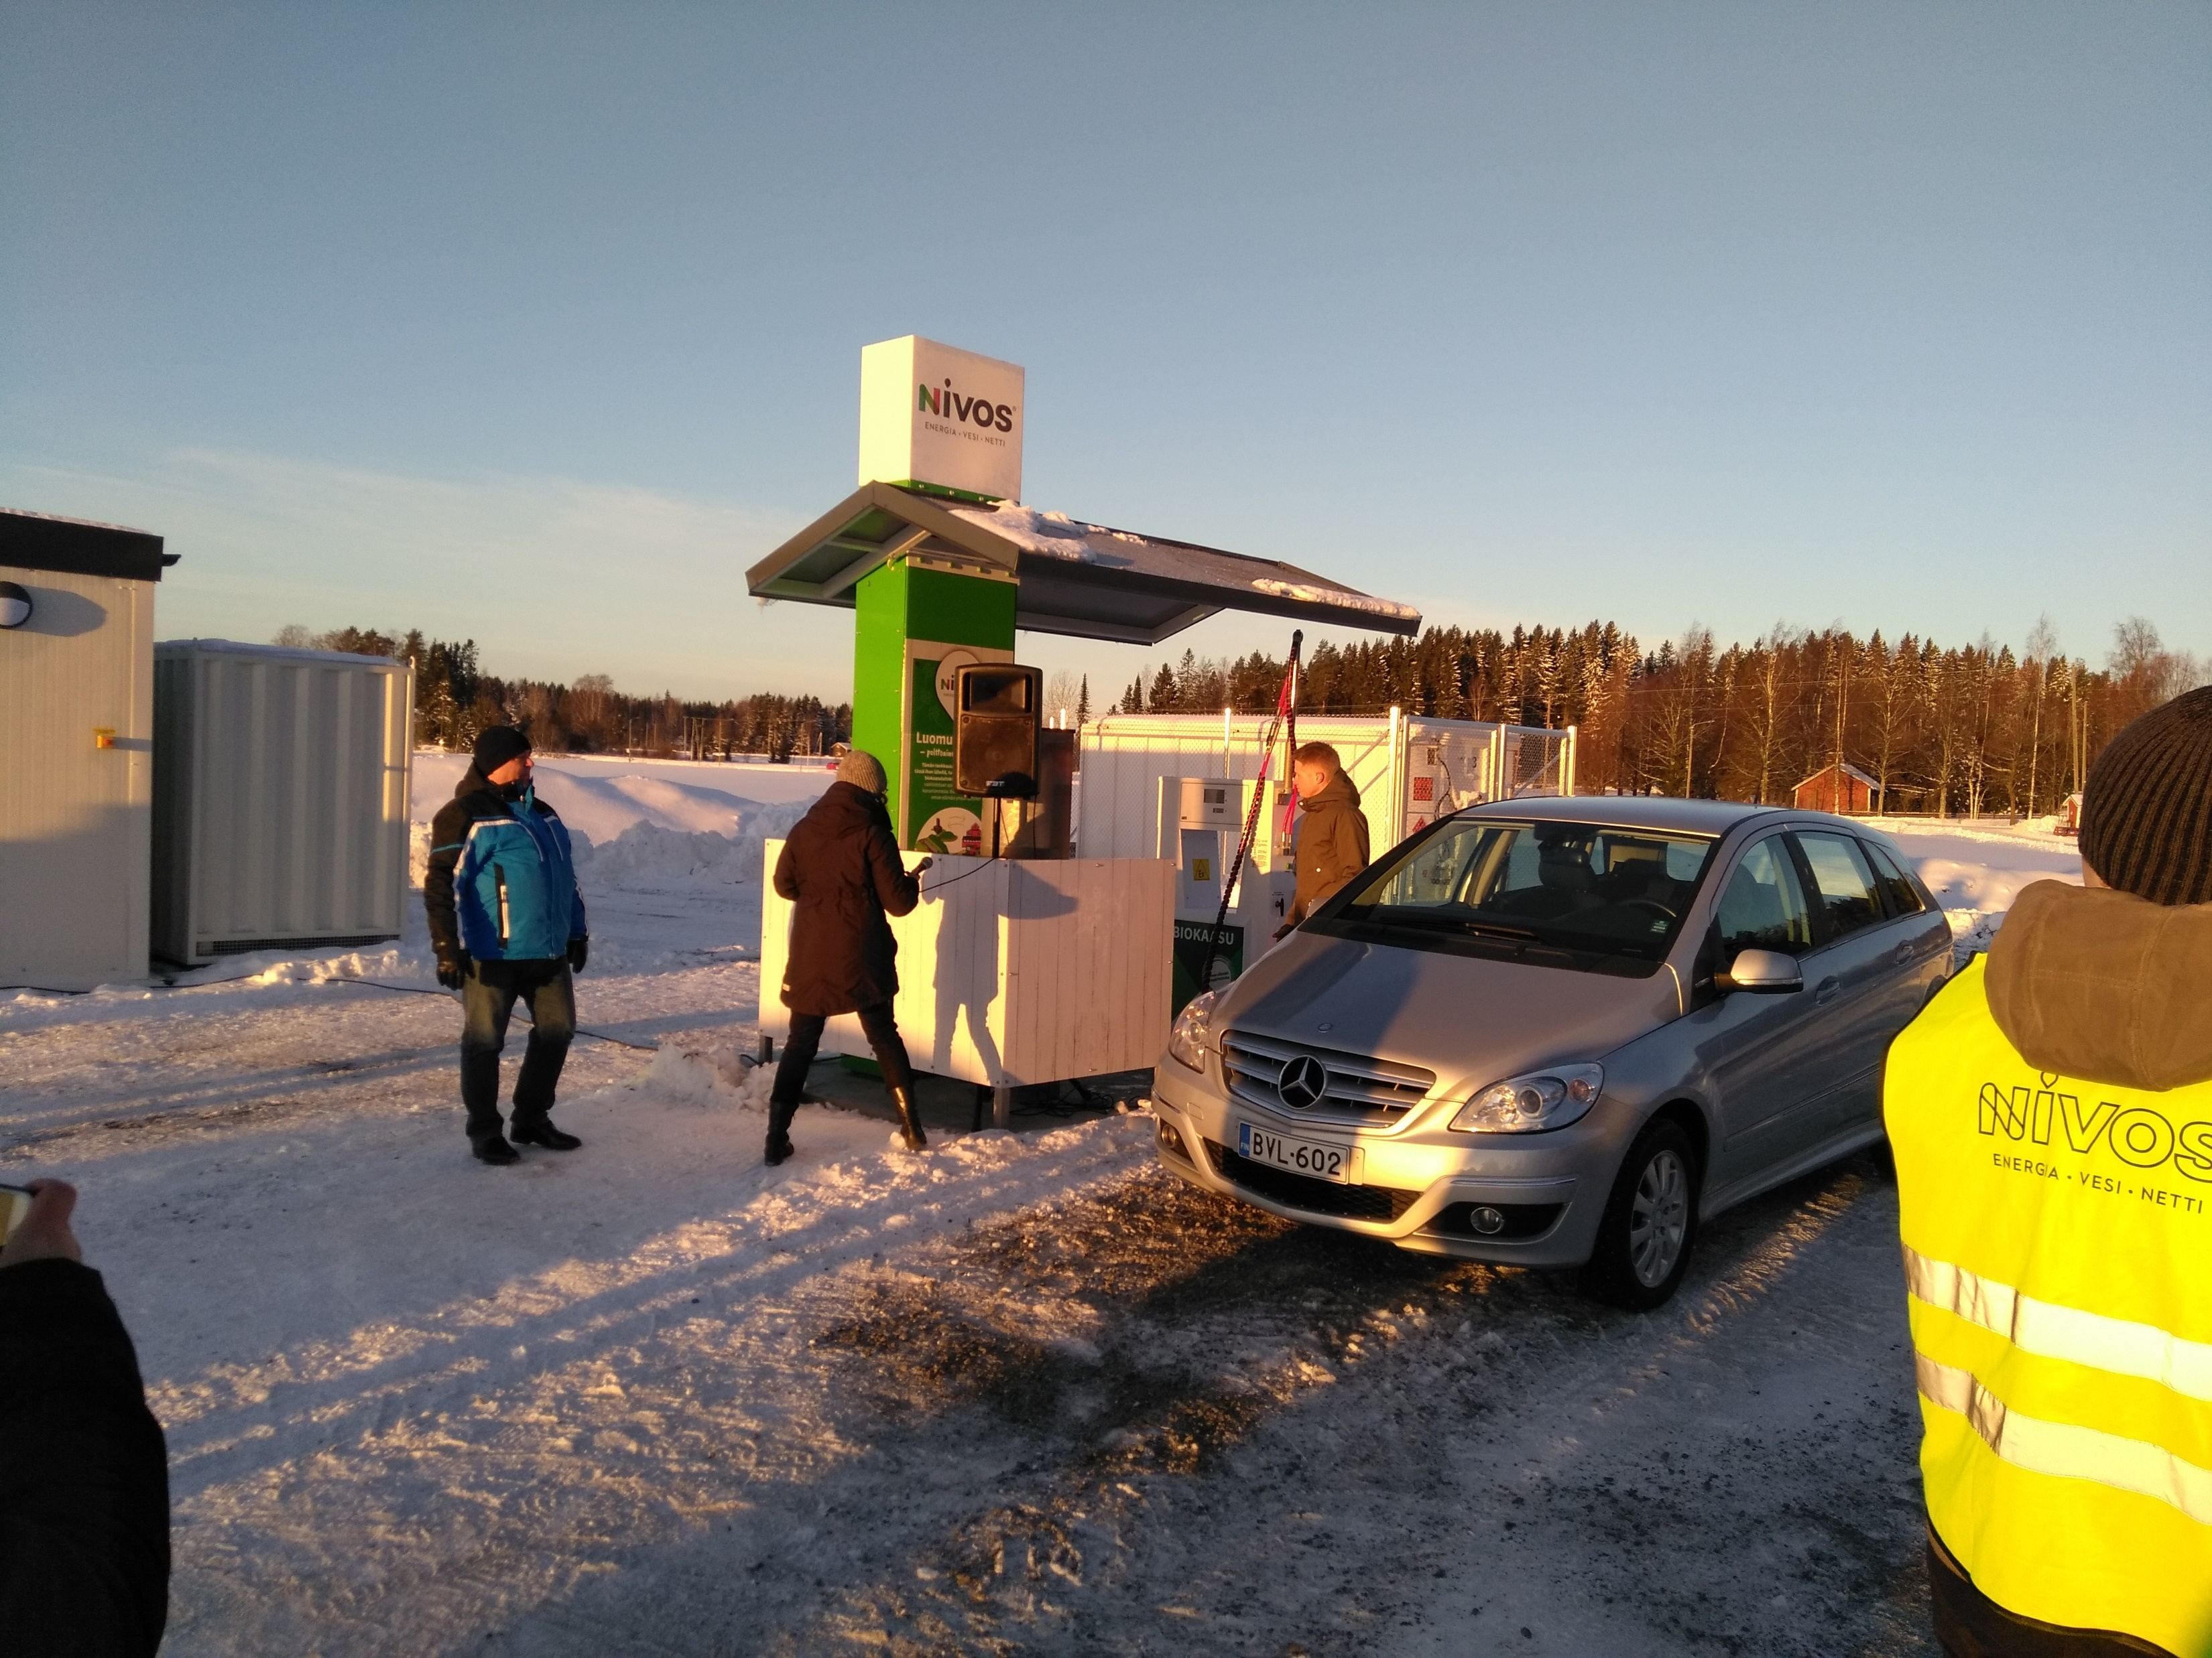
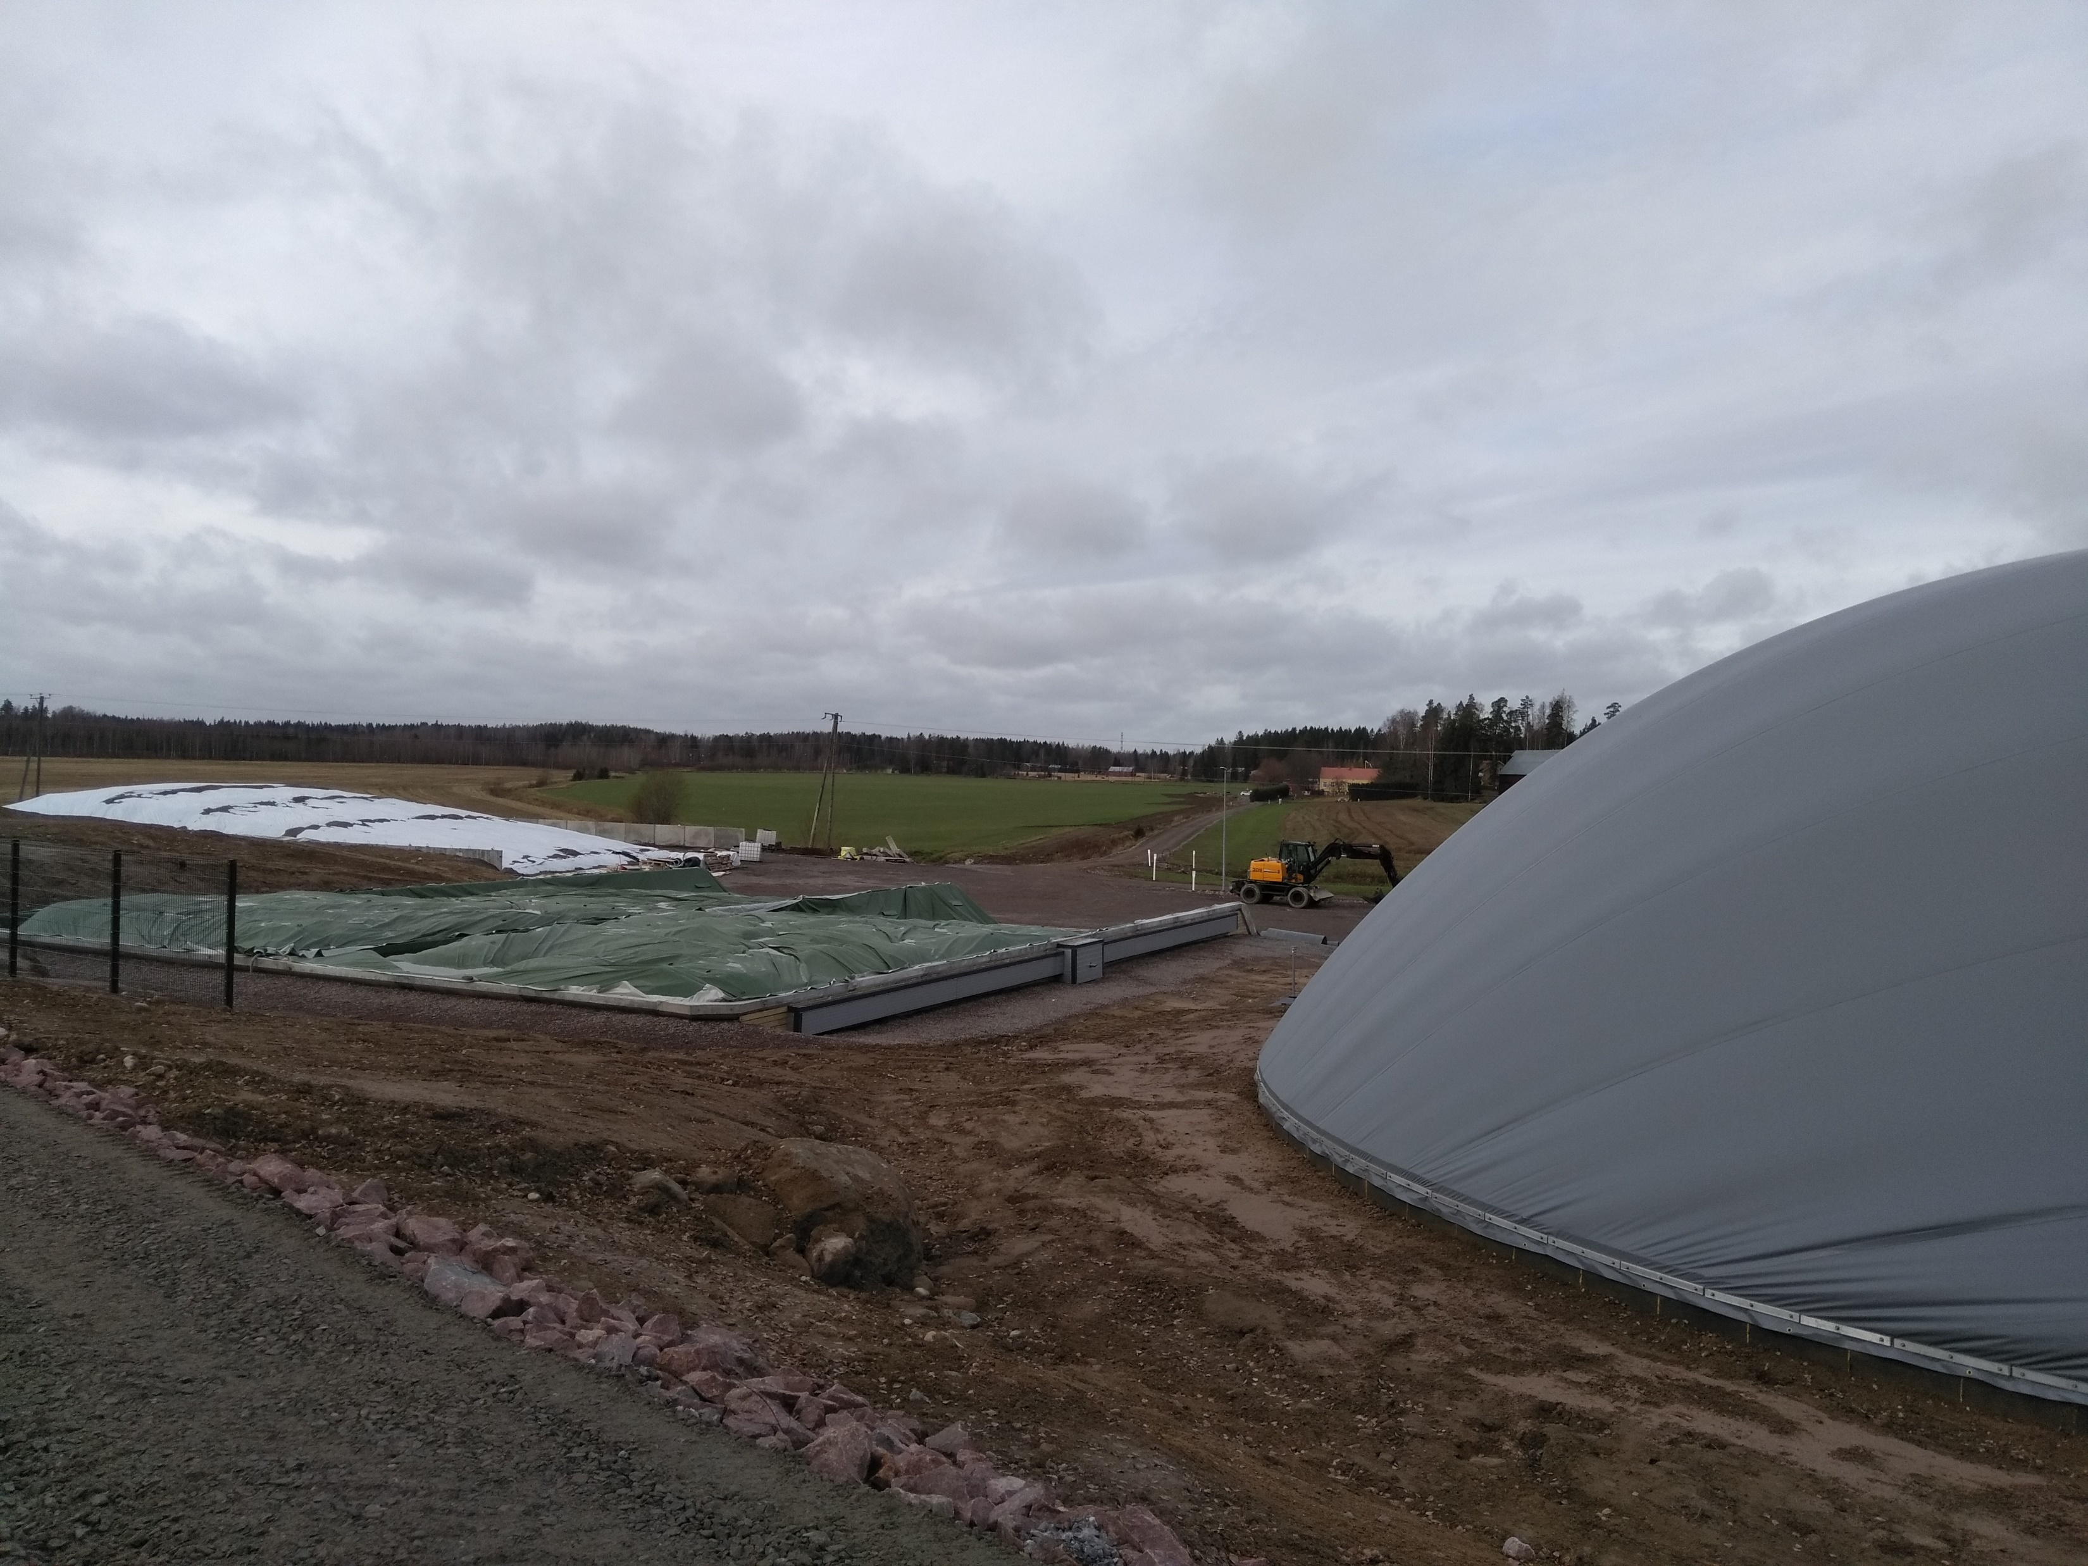

Slide 15
Energian kuluttajasta energian tuottajaksi
Enemmän ruokaa
Pienemmät ravinnehävikit
Lisää maaseudun elinvoimaisuutta

Slide 16
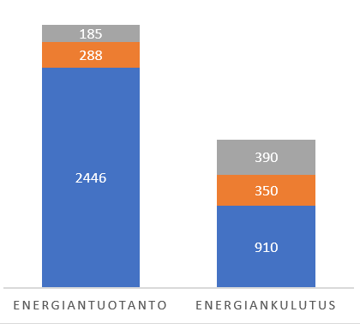


Energian kuluttajasta energian tuottajaksi
Apilanurmi
Apilanurmi
Vilja
Herne/härkäpapu
Vilja
Kananlanta
Hevosenlanta
Nurmi
Biokaasulaitos
Leipomo
Palopuron biokaasu
Maatilat
Lähde: Koppelmäki et al. 2019. Ecological intensification by integrating biogas production into nutrient cycling: Modeling the case of Agroecological Symbiosis. Agricultural Systems 170. 39-48. https://doi.org/10.1016/j.agsy.2018.12.007

Slide 17

Enemmän ruokaa
Viherlannoitusnurmen ravinteiden parempi kohdentaminen
Suuremmat viljasadot (+40%)
Apilanurmi
Apilanurmi
Vilja
Herne/härkäpapu
Vilja
Palopuron biokaasu
Lähde: Koppelmäki et al. 2019. Ecological intensification by integrating biogas production into nutrient cycling: Modeling the case of Agroecological Symbiosis. Agricultural Systems 170. 39-48. https://doi.org/10.1016/j.agsy.2018.12.007

Slide 18
Pienemmät ravinnehävikit
Apilanurmi
Apilanurmi
Vilja
Herne/härkäpapu
Vilja
Typpitase kg/ha
Palopuron biokaasu
Fosforitase kg/ha
Lähde: Koppelmäki et al. 2019. Ecological intensification by integrating biogas production into nutrient cycling: Modeling the case of Agroecological Symbiosis. Agricultural Systems 170. 39-48. https://doi.org/10.1016/j.agsy.2018.12.007

Slide 19
Monistettavuus?

Slide 20
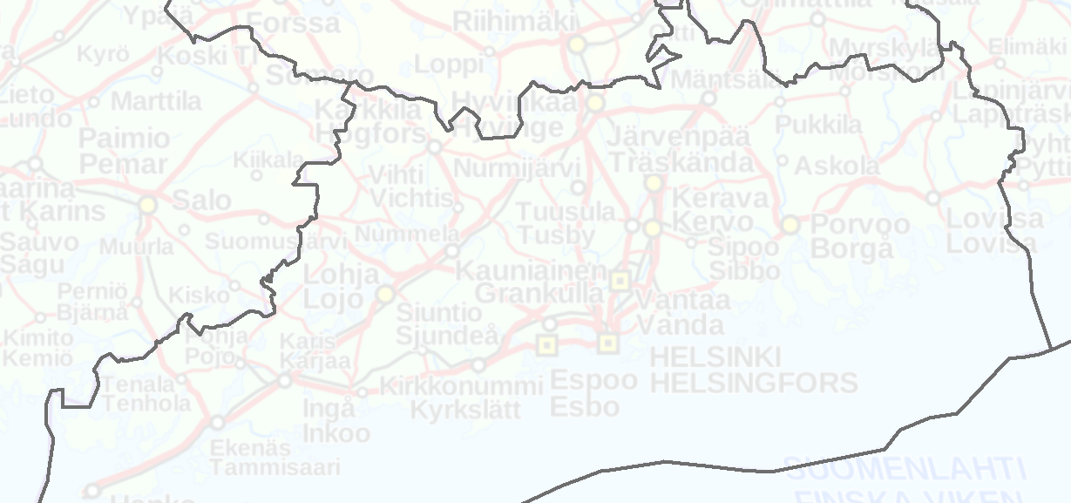

Slide 22
KIITOS

